Slide 1
Projektowanie technologii z wykorzystaniem systemów CAM
dr inż. Andrzej Gessner
andrzej.gessner@put.poznan.pl
www.zmt.mt.put.poznan.pl
Konsultacje: wtorek 11:45-13:15, p.632

Slide 2
Tworzenie i konfigurowanie narzędzi
Każdy zabieg obróbkowy wymaga definicji narzędzia
Narzędzia można tworzyć w momencie definiowania obrabiarki lub przy definiowaniu zabiegu
Utworzone i skonfigurowane narzędzie jest zapisywane i może być wykorzystywane wielokrotnie

Slide 3
Tworzenie i konfigurowanie narzędzi
Występują 3 typy narzędzi:
  standardowe – konfigurowane z poziomu okna Tool Setup, używane gdy nie ma potrzeby definiowania specjalnego narzędzia
  bryłowe – stosowane w celu poprawy jakości przedstawiania narzędzia oraz weryfikacji kolizji narzędzia z przedmiotem obrabianym
  szkicowane – stosowane dla narzędzi o zarysie specjalnym lub gdy konieczne jest zdefiniowanie położenia punktu charakterystycznego narzędzia

Slide 4
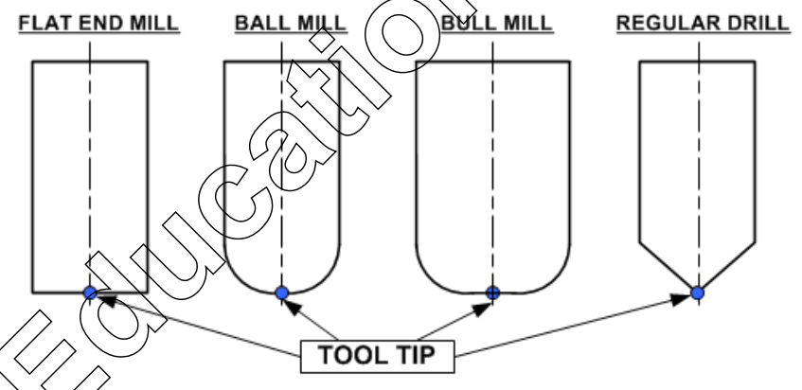
Tworzenie i konfigurowanie narzędzi
Punkt charakterystyczny narzędzia

Slide 5
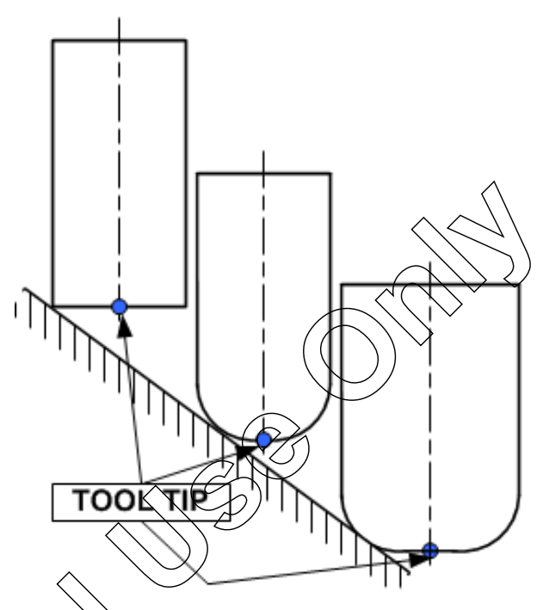
Tworzenie i konfigurowanie narzędzi
Punkt charakterystyczny narzędzia
Położenie punktu charakterystycznego narzędzia podczas obróbki niepłaskiej powierzchni

Slide 6
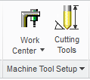
Narzędzia standardowe
Ikona definiowania narzędzi będzie
aktywna dopiero po zdefiniowaniu
obrabiarki
Typ narzędzia (milling, drilling) definiuje jego zarys oraz możliwe do zdefiniowania parametry
Kształt narzędzia definiują parametry: Length, Cutter_diam

Slide 7
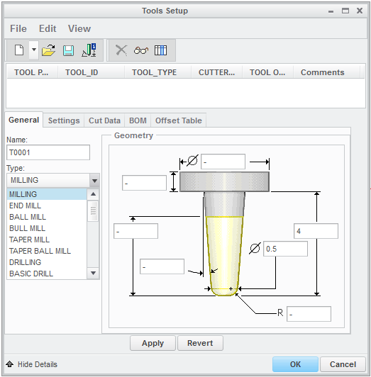
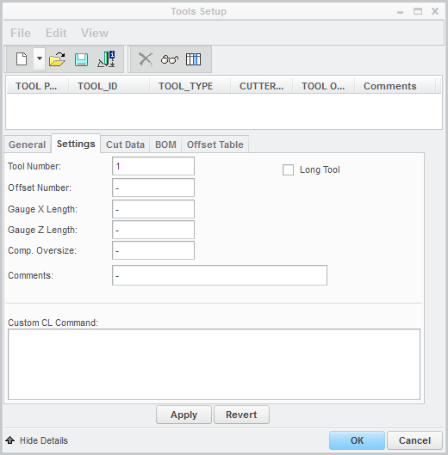
Narzędzia standardowe

Slide 8
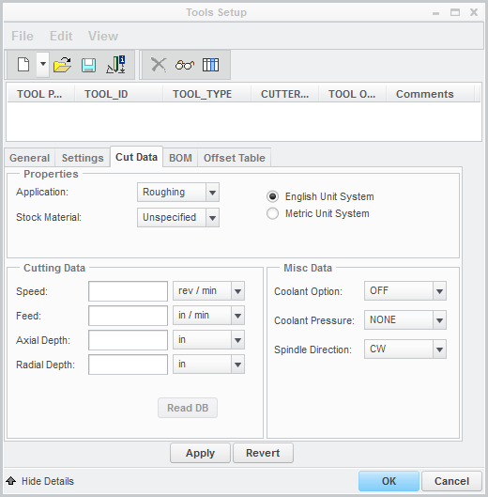
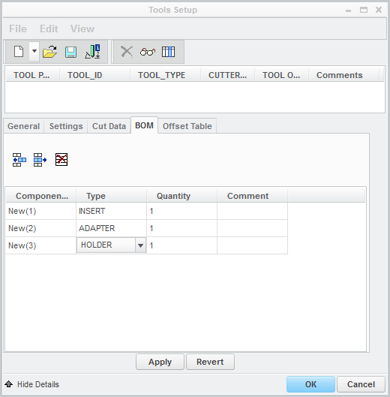
Narzędzia standardowe

Slide 9
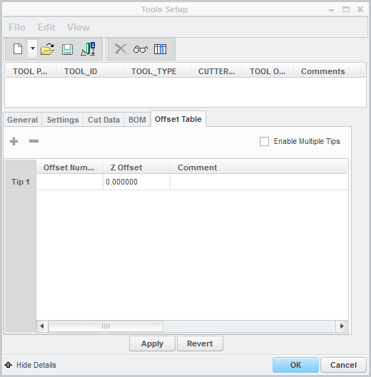
Narzędzia standardowe

Slide 10
Zapisywanie narzędzi
Narzędzia są zapisywane w pliku z rozszerzeniem xml
Nazwa pliku odpowiada nazwie narzędzia
Możliwe jest zdefiniowanie własnej biblioteki narzędzi

Slide 11
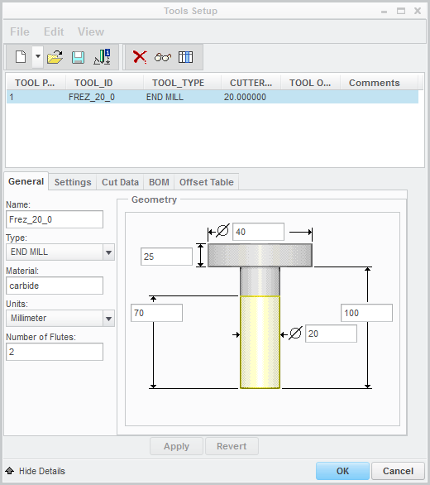
Definiowanie narzędzi standardowych
1
2. Wypełnij podane parametry
Materiał oraz liczba ostrzy w połączeniu z bazą danych obróbkowych może być wykorzystana do określania prędkości obrotowych i posuwów
3

Slide 12
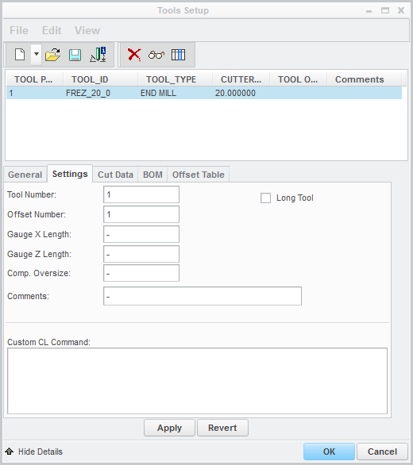
Definiowanie narzędzi standardowych
1. Numer narzędzia nadany jest automatycznie
2. Offset Number wpisać ręcznie
3

Slide 13
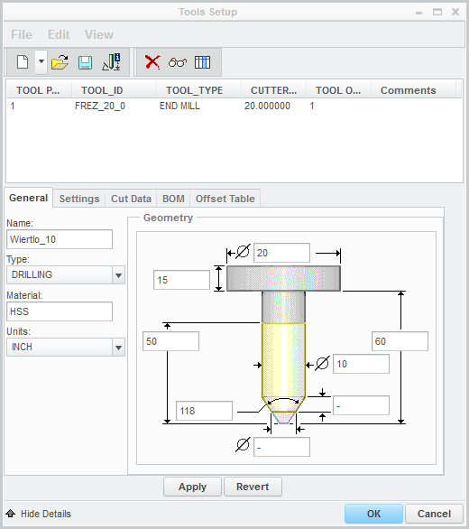
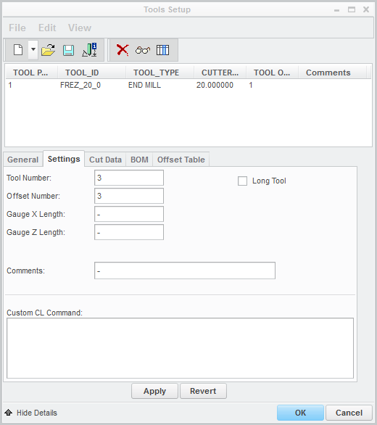
Definiowanie narzędzi standardowych
2. Wypełnić parametry narzędzia
1
3. Tool Number 3 Offset Number 3
4

Slide 14
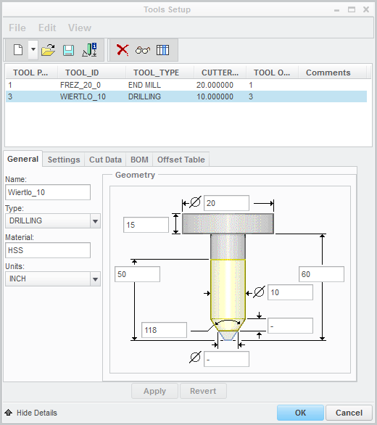
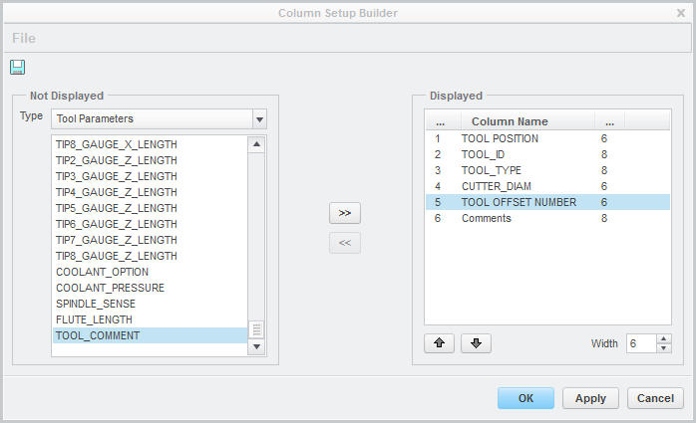
Definiowanie narzędzi standardowych
1
2
3

Slide 15
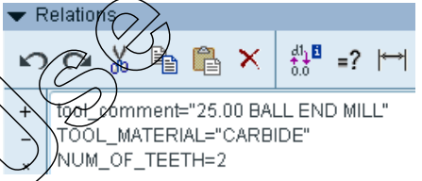
Definiowanie narzędzi bryłowych
Mogą być definiowane jako części lub złożenia
Informacje z pliku modelu narzędzia do parametrów narzędzia przekazywane za pomocą parametrów
Podczas symulacji
możliwe jest
wyświetlanie bryły
narzędzia lub zdefiniowanego przekroju

Slide 16
Tworzenie narzędzia bryłowego
Utworzenie pliku lub złożenia z nazwą narzędzia
Zamodelowanie geometrii narzędzia
Utworzenie układu współrzędnych o nazwie TIP w modelu
Powiązanie wymiarów modelu z parametrami narzędzia (zmienić symbole wymiarów na odpowiednie nazwy, np.: length, cutter_diam, corner_radius)
Powiązanie parametrów modelu z parametrami narzędzia (tool_material, num_of_teeth)

Slide 17
Wykorzystywanie narzędzia bryłowego
Opcje wczytywania narzędzia bryłowego:
  By Reference – model bryłowy skojarzony jest z opcjami narzędzia, nie można bezpośrednio modyfikować parametrów narzędzia, jedynie z poziomu modelu
  By Copy – parametry narzędzia mogą być modyfikowane z poziomu oka Tool Setup. Zmiany modelu narzędzia nie wpływają na plik obróbki

Slide 18
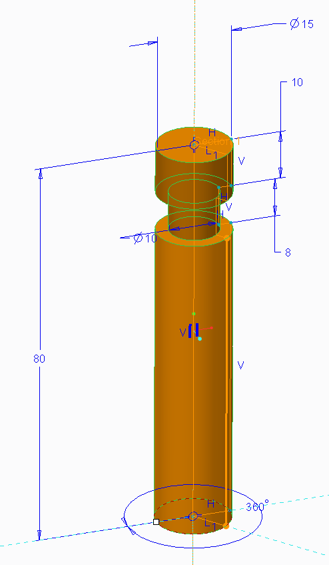
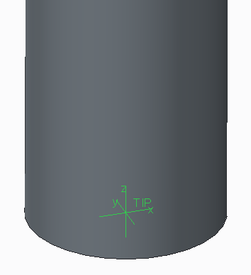
Definiowanie narzędzia bryłowego

Slide 19
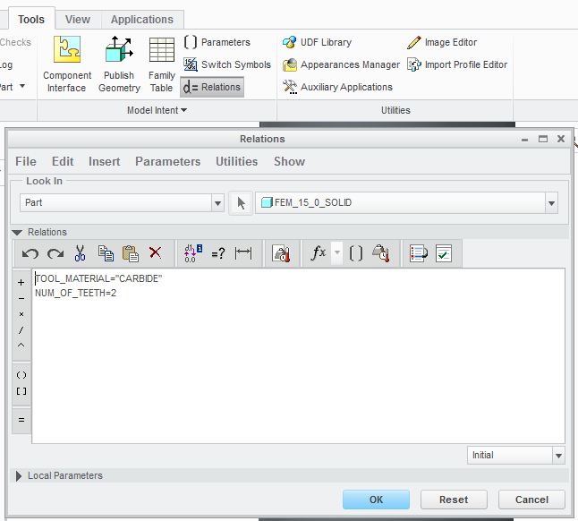
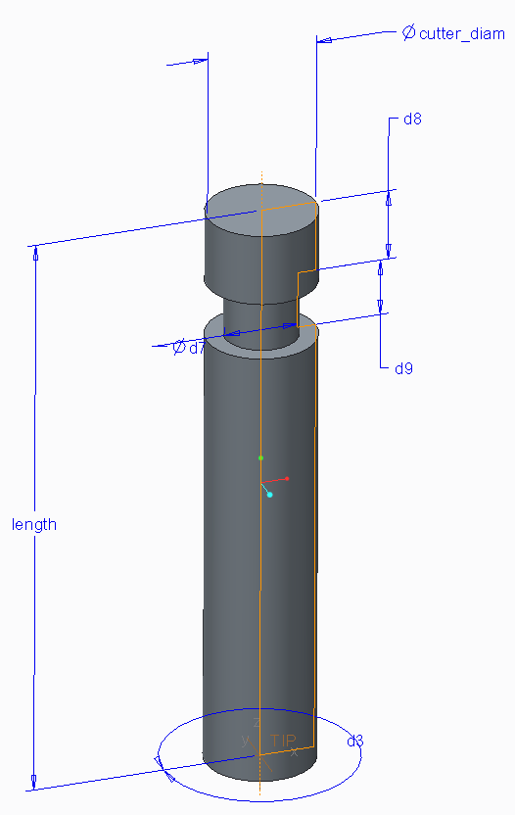
Definiowanie narzędzia bryłowego

Slide 20
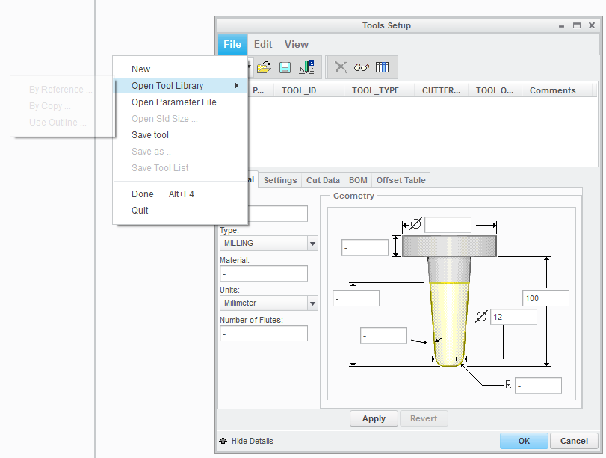
Definiowanie narzędzia bryłowego
1
2

Slide 21
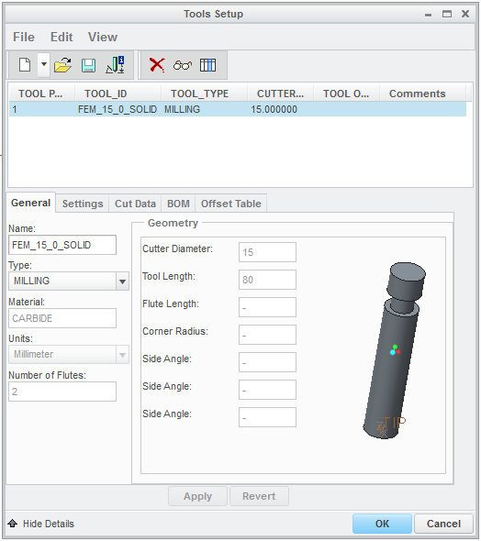

Definiowanie narzędzia bryłowego
Tool Number 1
Offset Number 1

Slide 22
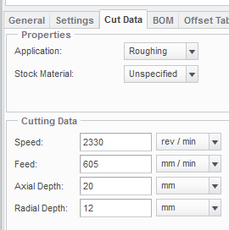
Definiowanie parametrów obróbkowych
Parametry obróbkowe mogą bazować na:
  materiale obrabianym (lista materiałów)
  narzędziu (plik definiujący narzędzia)
  charakterze obróbki (zgrubna, kształtująca)
mfg_wp_material_list.xml
tool_name.xml

Slide 23
Przekazywanie parametrów obróbkowych
Ręcznie za pomocą opcji Copy from Tool
Automatycznie poprzez relacje, np.:
  STEP_DEPTH = TOOL_ROUGH_AXIAL_DEPTH
Używając parametru:
  mfg_param_auto_copy_from_tool

Slide 24
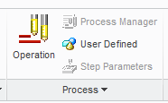
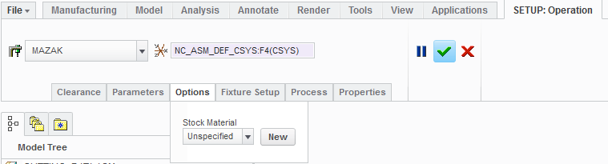

Przykład stosowania parametrów obróbkowych
1
2
3

Slide 25
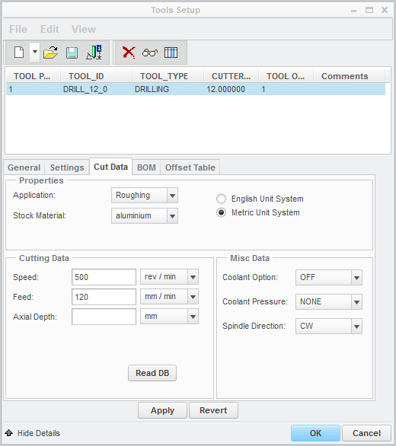
Przykład stosowania parametrów obróbkowych
Zapisane narzędzie można wykorzystywać w innych operacjach. Parametry obróbkowe będą wstawiane automatycznie, jeśli obrabiany materiał to aluminium.
1
Stock Material: aluminium
Speed: 500
Feed: 120

Slide 26
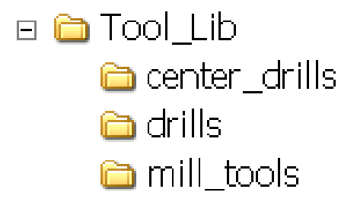
Biblioteka narzędzi
Przechowuje pliki z parametrami narzędzi
Podkatalogi do podziału narzędzi wg typów
Opcja pro_mf_tprm_dir wskazuje na główny katalog z narzędziami
Narzędzia wczytane do modelu
obróbki są w nim zapisywane

Slide 27
Szablony plików obróbki
Szablony mogą zawierać pre-konfigurowane cechy obróbkowe – przyspiesza pracę i narzuca określone standardy pracy
Opcja mfg_start_model_dir wskazuje na katalog zawierający wykorzystywane szablony
Opcja template_mfgnc wskazuje na domyślny szablon obróbkowy

Slide 28
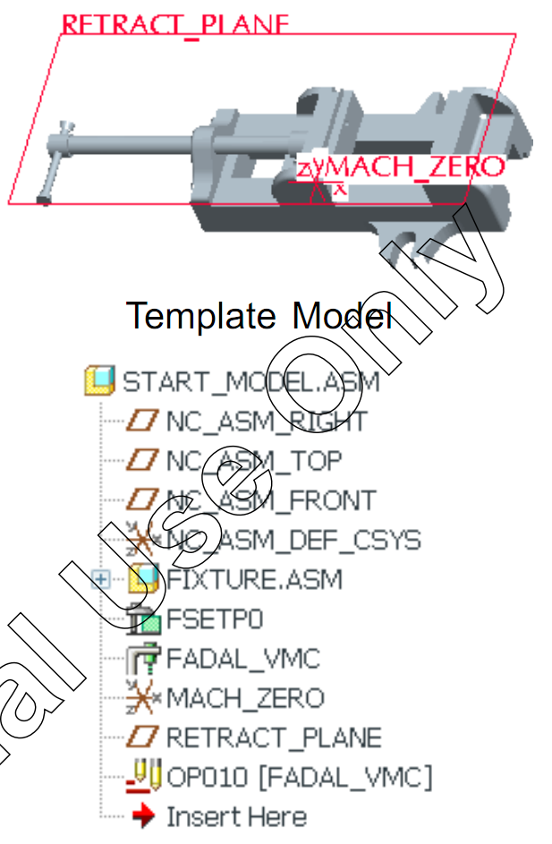
Szablony plików obróbki
Szablon może zawierać m.in.:
operacje,
układy współrzędnych,
pozycje retrakowe,
mocowanie,
parametry obróbkowe,
obrabiarki,
narzędzia,
sekwencje obróbkowe.

Slide 29
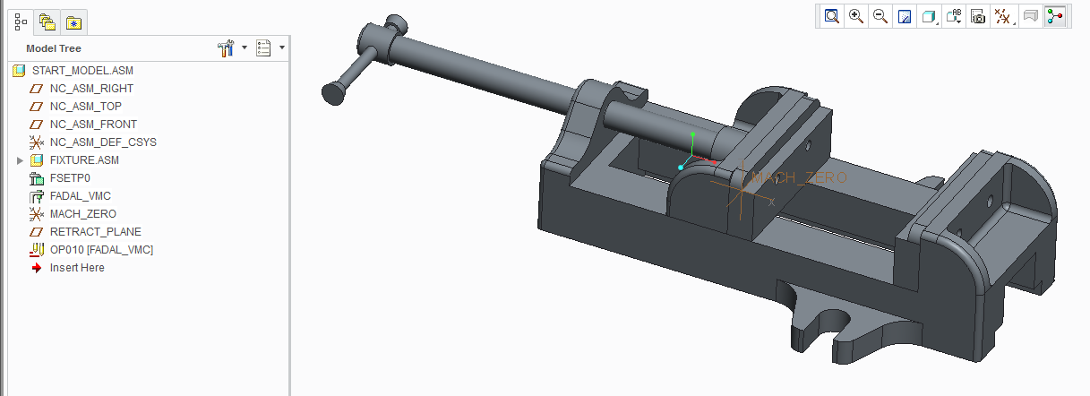
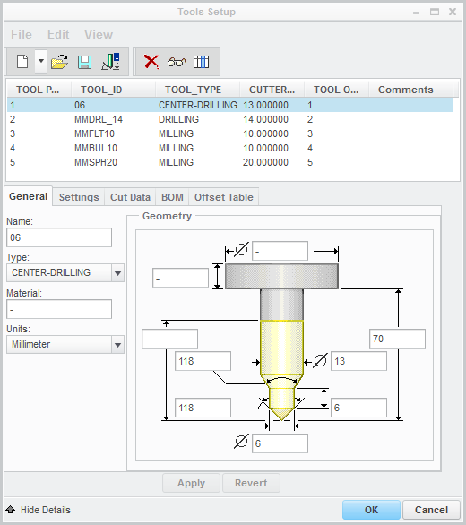
Przykład szablonu obróbkowego

Slide 30
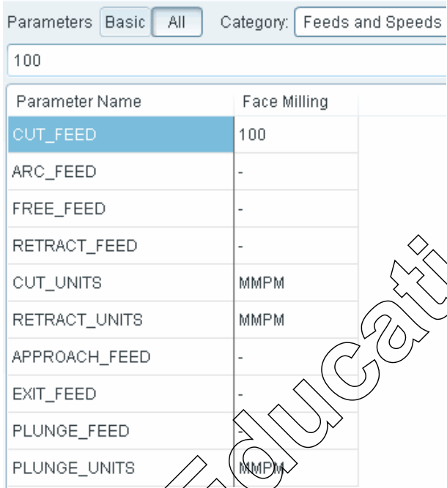
Parametry obróbkowe
Parametry obróbkowe sterują zabiegami obróbkowymi
Typy parametrów (6 grup)
  Feeds and speeds
  głębokość skrawania i naddatki
  ruchy skrawające
  ruchy dojścia/odejścia
  ustawienia obrabiarki
  ogólne

Slide 31
Parametry obróbkowe
Parametry wymagane (oznaczone żółtym wypełnieniem) – bez ich zdefiniowania nie można zakończyć sekwencji
Parametry opcjonalne

Slide 32
Definiowanie parametrów
Site parameter files – ustawia domyślne parametry dla wszystkich sekwencji NC
Systemowe wartości domyślne
Wczytanie parametrów z pliku albo skopiowanie z poprzedniej sekwencji
Edycja parametrów w oknie dialogowym

Slide 33
Opcje okna edycji parametrów
Kategorie
Parametry podstawowe / wszystkie
Kopiowanie parametrów z narzędzia
Wyświetlanie detali (ilustracji graficznych)
Parametry można skonfigurować, żeby były wyświetlane w drzewku modelu i z tego poziomu zmieniane

Slide 34
Opcje parametrów
Parametr opcjonalny ma domyślną wartość –
Część parametrów ma przyporządkowaną domyślną wartość numeryczną (cut_angle=0)
Część parametrów ma przyporządkowaną domyślną wartość nienumeryczną (coolant_option=off)

Slide 35
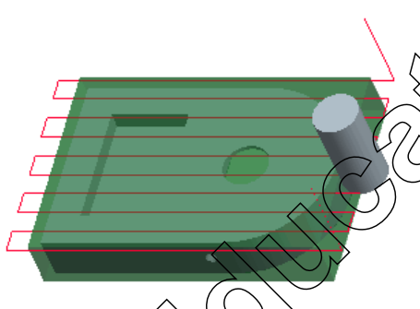
Planowanie płaszczyzn
Przykład planowania płaszczyzny

Slide 36
Cechy planowania płaszczyzn
Wszystkie ruchy obróbkowe są równoległe do płaszczyzny retrakowej
Wszystkie wewnętrzne kontury (otwory, rowki) są automatycznie wyłączane z obróbki
Jeśli jest zdefiniowany półfabrykat, to można utworzyć cechę usuwania materiału z półfabrykatu w celu wizualizacji

Slide 37
Planowanie płaszczyzn
Do planowania konieczne jest wskazanie końcowej głębokości oraz powierzchni poprzez wybranie lub utworzenie płaszczyzny równoległej do retrakowej
Można również zdefiniować powierzchnie frezowane lub okno frezowania jeśli powierzchnie w modelu są niewystarczające

Slide 38
Powierzchnie frezowane
Wykorzystuje się je jako geometrię obrabianą
Domyślnie ścieżka narzędzia obrabia całą powierzchnie frezowaną
Najczęściej stosowane powierzchnie frezowane to:
  Fill (wypełnienie szkicowanego zarysu)
  Extrude (wyciągnięcie powierzchni z zarysu)
  Copy (kopia istniejących powierzchni modelu)

Slide 39
Okna frezowane
Składają się z zamkniętego zarysu definiującego obszar obrabiany
Głębokość obrabianego okna definiowana jest następująco:
  jeśli najwyższy punkt w osi Z modelu referencyjnego jest niżej niż okno frezowane, to głębokość wynika z położenia okna
  jeśli najwyższy punkt w osi Z modelu referencyjnego jest wyżej niż okno frezowane, to głębokość wynika z modelu referencyjnego

Slide 40
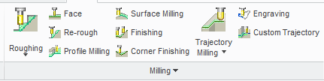
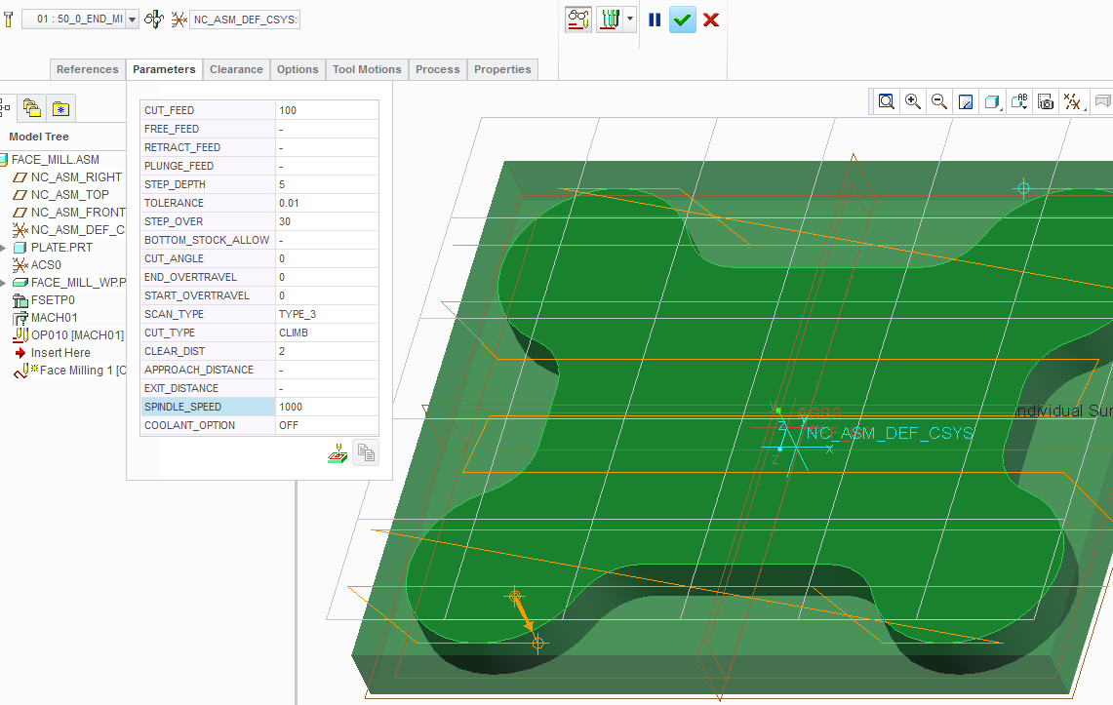
Przykład planowania powierzchni
1
2
6
4
3
5

Slide 41
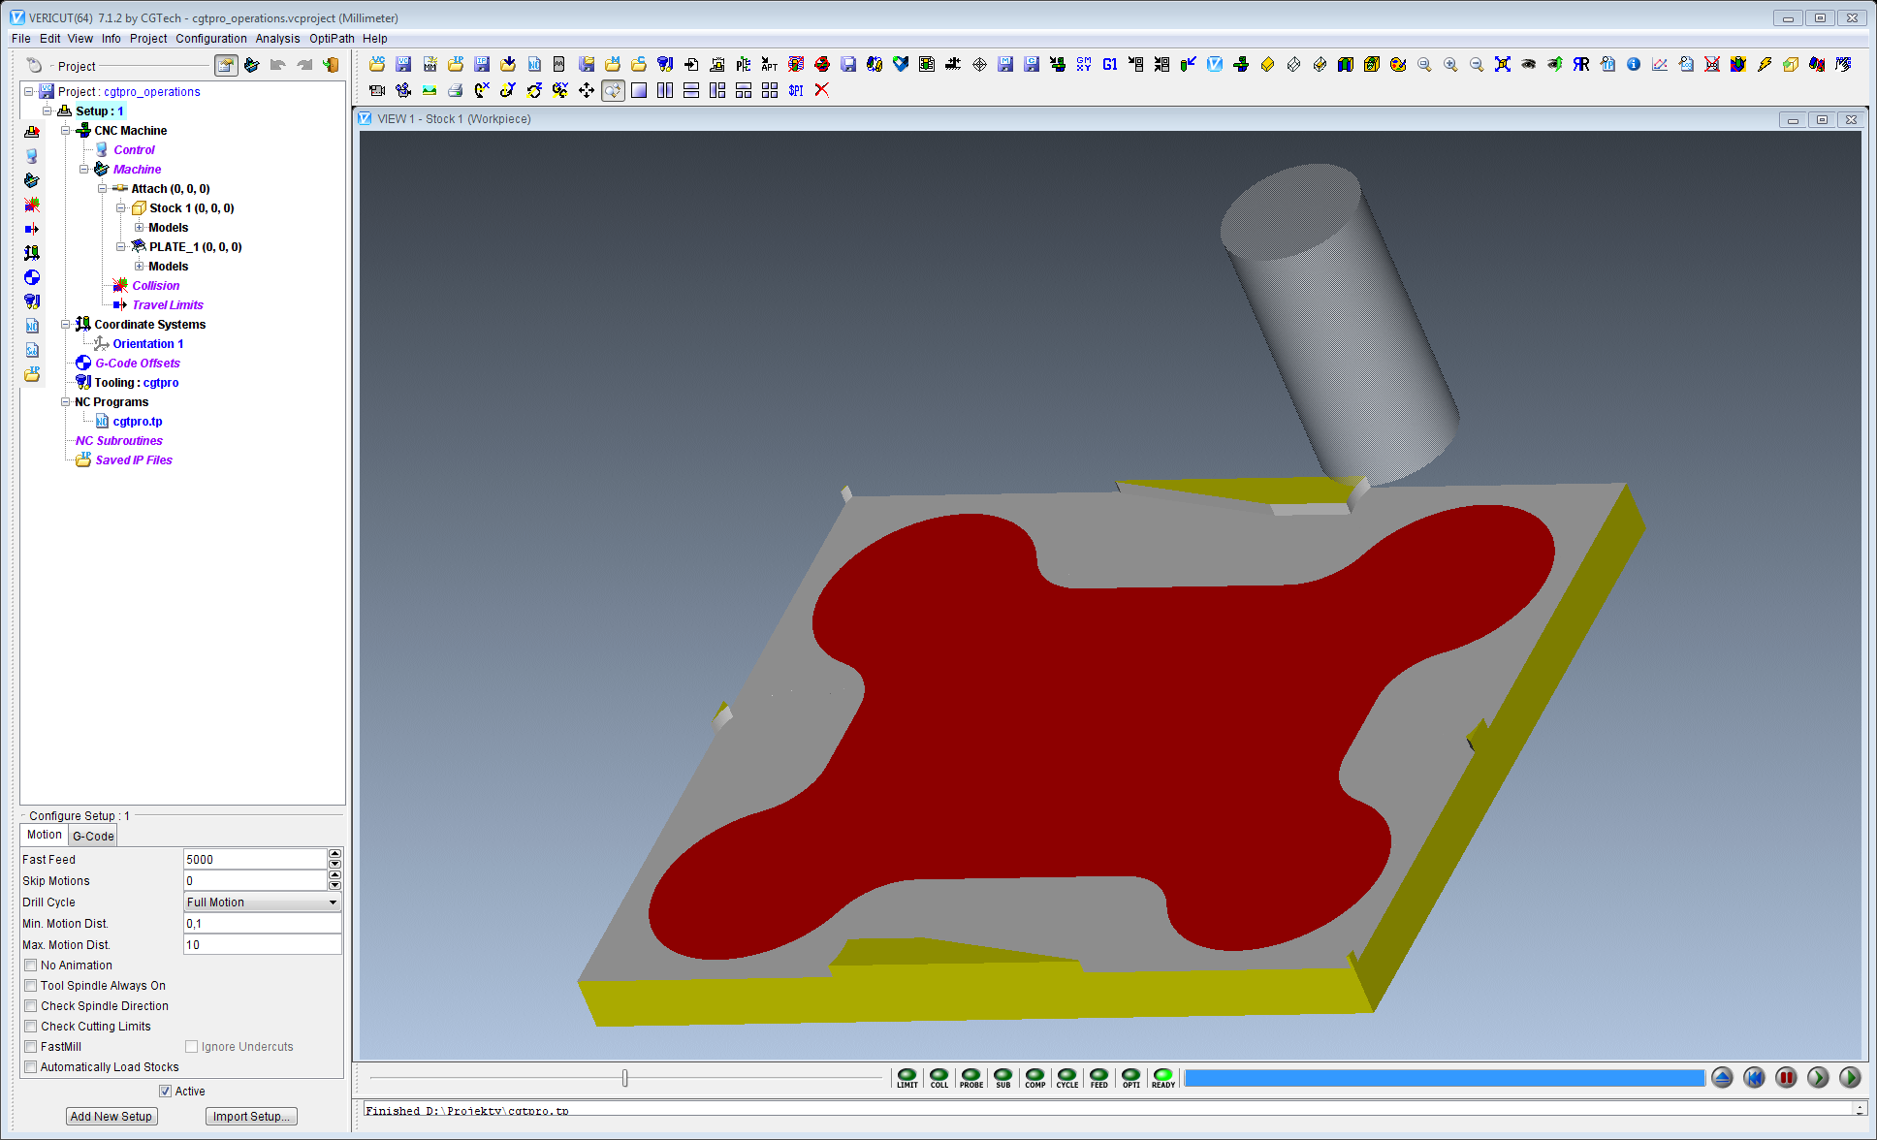
Przykład planowania powierzchni
5

Slide 42
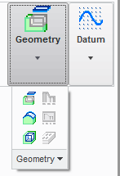
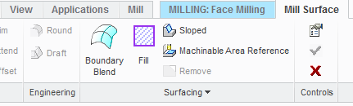
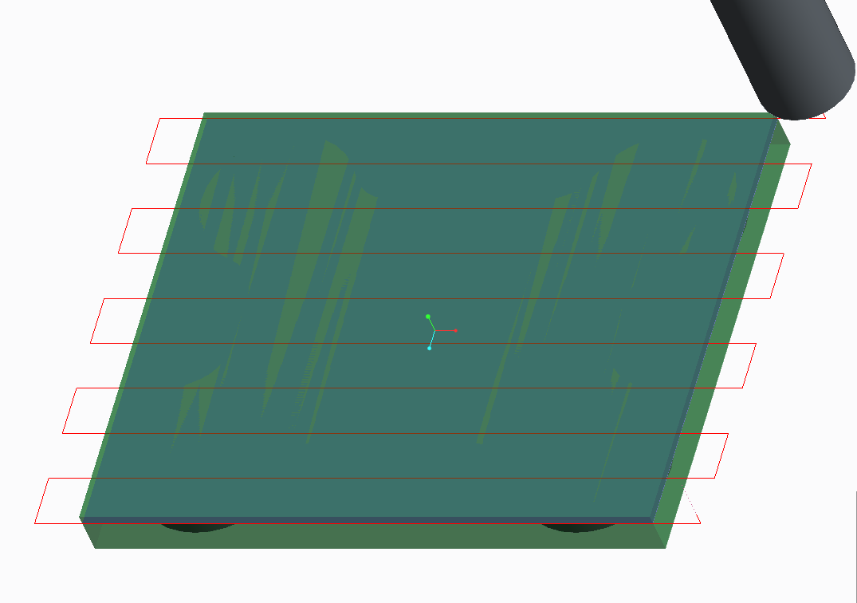
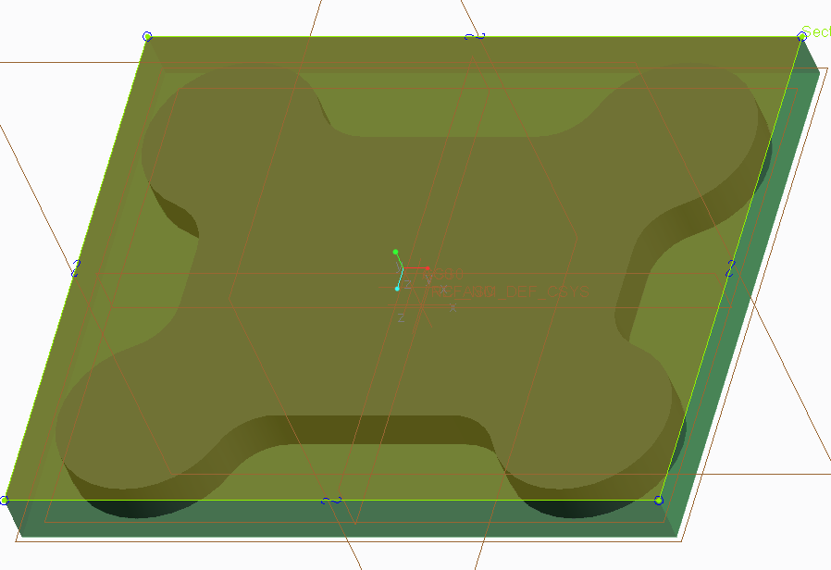
Płaszczyzna frezowana
2
1
3
4

Slide 43
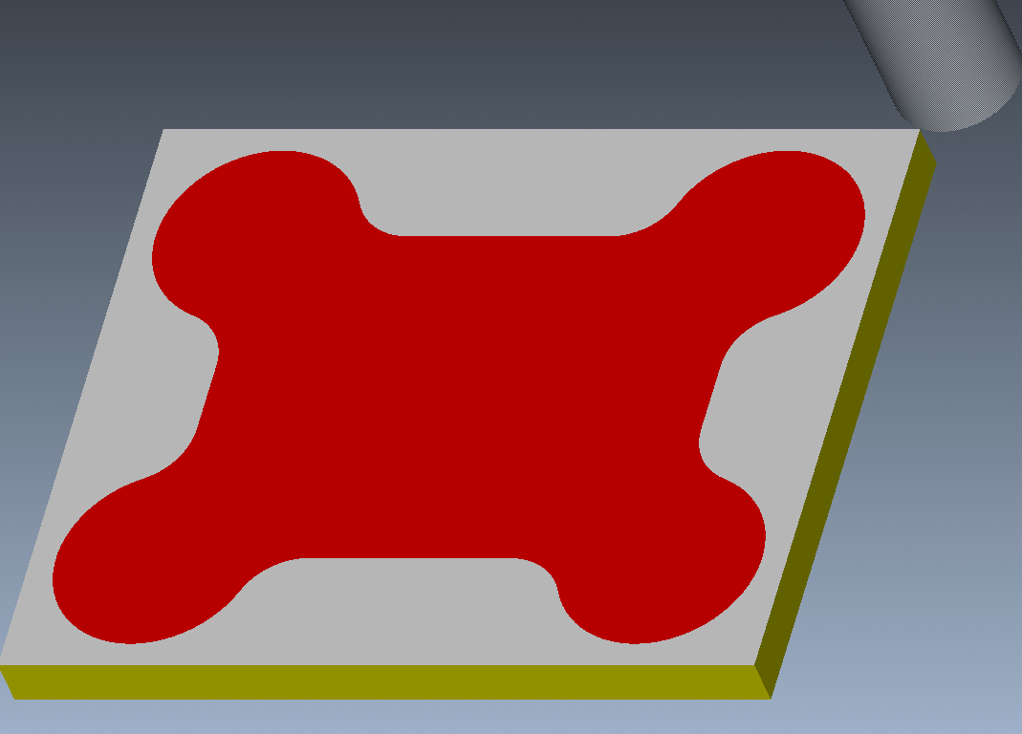
Płaszczyzna frezowana

Slide 44
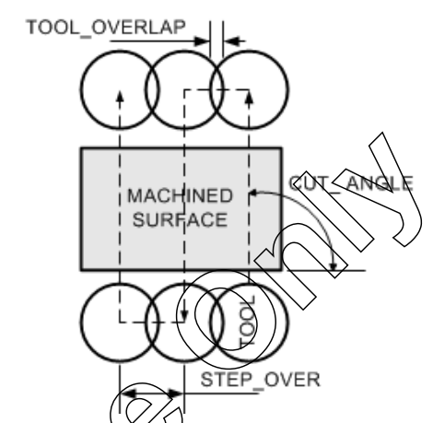
Parametry sterujące
cut_angle
step_over
number_of_passes – jeśli równe 1, to przejście środkiem powierzchni

Slide 45
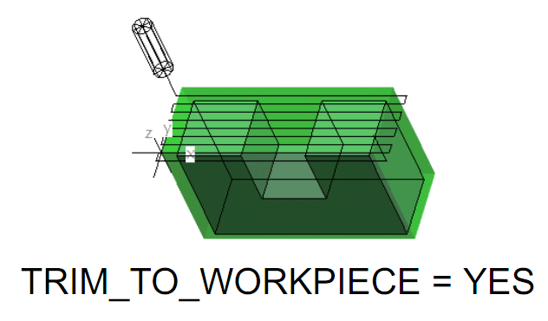
Parametry sterujące
Dopasowuje obróbkę do półfabrykatu albo do obrabianej powierzchni

Slide 46
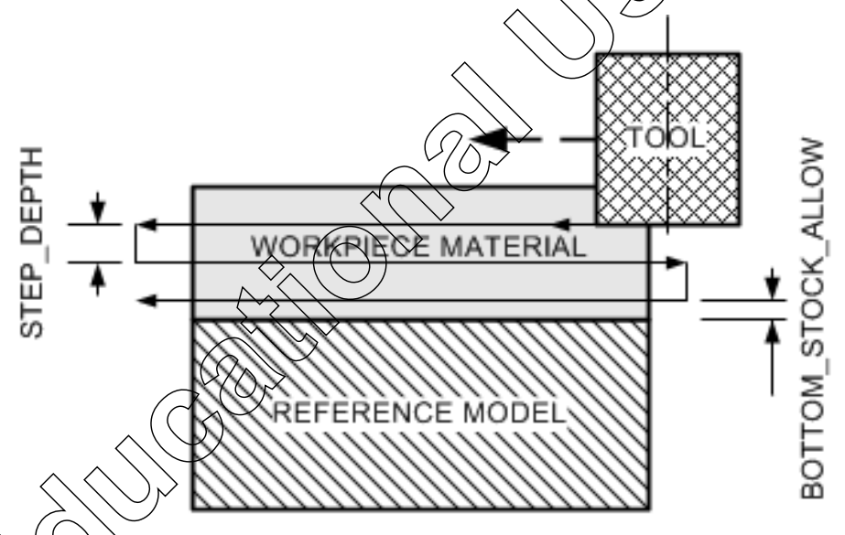
Parametry sterujące

Slide 47
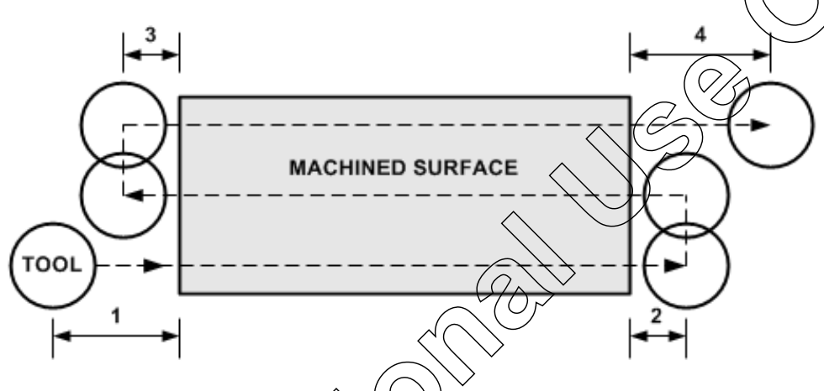
Parametry sterujące
approach_distance i start_overtravel
end_overtravel
start_overtravel
exit_distance i end_overtravel

